Slide 1
Methodological and organizational foundations of scientific knowledge
Lecture 1

Slide 2
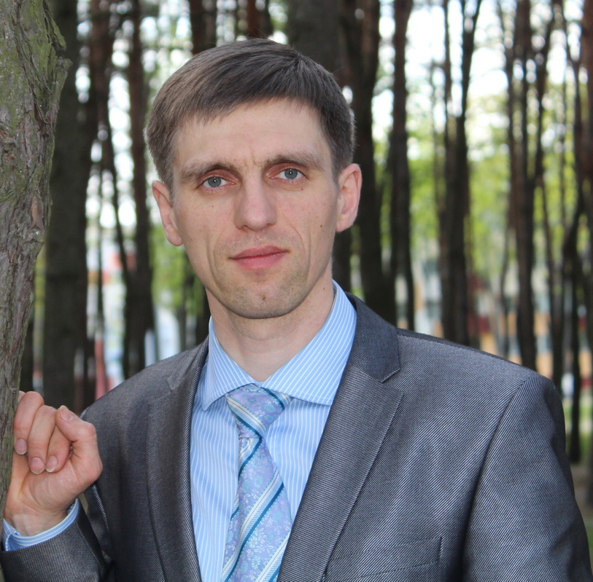
Discipline: “Modern control technologies in the practice of physical culture and sports”
Teacher:
Evgeny Gusinets
Notes:
Good afternoon dear friends. I am glad to welcome you to our next lecture.
Today I want to introduce you to a new discipline.
The topic of today's lecture is on your screen.
Senior Lecturer of the Department of Theory and Methods of Physical Culture, Master of Pedagogical Sciences, Deputy Dean for Informatization

Slide 3
Plan
1. Methodology concept. Methodology functions. Methodology levels. Methodological principles.
2. The concept of the method. Classification of research methods.
3. Science and cognition

Slide 4
1. Methodology concept. Methodology functions. Methodology levels. Methodological principles..

Slide 5
1. Methodology
Methodology (Greek methodos - road, path; logos- word, concept, doctrine) - a set of certain rules, techniques, methods, norms of cognition and action. It is a system of prescriptions, principles, requirements that guide the subject in solving a particular task, achieving a certain result in a certain area of activity.
Methodology - is a system of principles and ways of organizing and constructing theoretical and practical activities, as well as teaching about this system...
Notes:
What is the methodology? Let's define this concept
Что такое методология? Дадим определение данному понятию
Write this definition in your notebooks
Запишите это определение в ваши тетради

Slide 6
Methodology functions
The rationale for applying worldview to the process of cognition and transformation of the world is THE ONLY function. - is based on the generalization of the system of political, scientific, legal, moral, religious, aesthetic, etc. views on the world as a whole, on the place of individual phenomena in the world and on their own place in it) Determining the approach to reality
Notes:
Обоснование правил применения мировоззрения к процессу познания и преобразования мира ( ОБЩАЯ Ф. – базируется на обобщении системы политических, научных, правовых, нравственных, религиозных, эстетических и др. взглядов на мир в целом, на место отдельных явлений в мире и на свое собственное место в нем)
Определение подхода к явлениям действительности (ЧАСТНАЯ Ф. –выявление причин изменения и раз-вития конкретных явлений и процессов)

Slide 7
Methodology functions
PRIVATE function. Identify the causes of change and development of specific phenomena and processes)
Notes:
Обоснование правил применения мировоззрения к процессу познания и преобразования мира ( ОБЩАЯ Ф. – базируется на обобщении системы политических, научных, правовых, нравственных, религиозных, эстетических и др. взглядов на мир в целом, на место отдельных явлений в мире и на свое собственное место в нем)
Определение подхода к явлениям действительности (ЧАСТНАЯ Ф. –выявление причин изменения и раз-вития конкретных явлений и процессов)

Slide 8
Methodological principles
(
Principle (Greek aρχή, Latin principium - the basis, the beginning) A fundamental statement on the basis of which scientific theories and laws, legal instruments, standards of conduct, etc.) are created.
Notes:
Принцип (греч. aρχή, лат. principium – основа, начало) - основополагающее утверждение, на основе которого создают научные теории и законы, юридические документы, выбирают нормы поведения и т.д.)
Principle (Greek aρχή, Latin principium - the basis, the beginning) A fundamental statement on the basis of which scientific theories and laws, legal instruments, standards of conduct, etc.) are created.

Slide 9
General Scientific Principles
objectivity - strictly accounting and comprehensive analysis of facts;
development (historicalism) – the phenomenon studied should be treated as a moment on the trajectory of continuous change;
causality (causality, determinism) - establishing the causes of the phenomenon for the development of constructive proposals and impacts;
system - reviewing all elements and subsystems in a relationship
Notes:
Общенаучные принципы
объективности – строго учета и всестороннего анализа фактов;
развития (историзма) – к изучаемому явлению надо подходить как к моменту на траектории непрерывного изменения;
причинности (каузальности,
детерминизма) – установление причин
явления для разработки конструктивных
предложений и воздействий;
системности – рассмотрение всех элементов и подсистем во взаимосвязи

Slide 10
The concept of the method. Classification of research methods.

Slide 11
The concept of the method
Method - (Greek Methodos - the way to anything) - a set of techniques and operations of practical and theoretical mastery of reality. Method - lantern, illuminating the road traveler walking in the dark (F. Bacon) Under the method I understand the exact and simple rules, strict adherence to which without unnecessary waste of mental forces, but gradually and continuously increasing knowledge, contributes to what achieves true knowledge of everything that is available to him (R.Descartes)
Notes:
Метод – ( греч. методос – путь к чему-либо) – совокупность приемов и операций практического и теоретического освоения действительности.
Метод – фонарь, освещающий дорогу путнику, идущему в темноте ( Ф.Бэкон)
Под методом я разумею точные и простые правила, строгое соблюдение которых без лишней траты умственных сил, но постепенно и непрерывно увеличивая знания, способствует тому, что достигает истинного познания всего, что ему доступно (Р.Декарт)

Slide 12
Classification of research methods
By the nature of the researcher's action: Methods of research organization (complex, comparative, longitudinal, etc.) Methods of collecting primary data (biographical, projective, experimental, observational, etc.) Data processing methods (quantitative, qualitative, etc.) Methods of interpretation and evaluation (structural, genetic, theoretical, testing, causal, etc.)
Notes:
По характеру действия исследователя:
Методы организации исследования (комплексный, сравнительный, лонгитюдный и др.)
Методы сбора первичных данных (биографический, проективный, экспериментальный, обсервационный и др.)
Методы обработки данных (количественный, качественный и др.)
Методы интерпретации и оценки (структурный, генетический, теоретический, апробационный, каузальный и др.)

Slide 13
Classification of research methods
By the degree of community (latitude of applicability): Universal (dialectic, metaphysical) General scientific (empirical, theoretical, metatheoretic) Private scientific (psychological-educational experiment, socio-metric in sociology, typological methods in philology, etc.)

Slide 14
Methods classification
By the nature of the subjects' participation: active (profile, test, hardware - technical methods, etc..)
passive (observation, quantitative and qualitative analysis of product activities, etc.)
By the nature of the tasks solved by the researcher :
experimental (natural, laboratory, modeling, etc..) (observation, test, etc.) Forming diagnostic (consilium, scale, test, etc..
Notes:
По характеру участия испытуемых:
активные (анкета, тест, аппаратно – технические методы и т.д..)
пассивные (наблюдение, количественный и качественный анализ продуктов деятельности и др..)
По характеру решаемых исследователем задач :
экспериментальные (естественные, лабораторные, моделирующие и др..)
неэкспериментальные (наблюдение, тест и др..)
формирующие
диагностические (консилиум, шкала, тест и др..

Slide 15
Methods classification
By time:
One-time (questionnaire, test) Long-term (biographical, observation) By the features of the object itself :
phenomena (people) Products activities characteristics, ratings, indicators, properties
Notes:
По времени проведения:
Одномоментные ( анкета, тест)
Длительные (биографический, наблюдение)
По особенностям самого объекта :
явления (люди)
продукты деятельности
характеристики, оценки, показатели, свойства

Slide 16
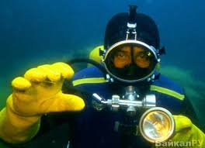
Methods of empirical cognition
Scientific observation, Experiment Measurement The use of devices empirical generalization, putting forward empirical hypotheses, the wording of empirical laws, their experimental confirmation, extrapolation, etc.;
Notes:
научное наблюдение,
эксперимент,
измерение,
использование приборов,
эмпирическое обобщение,
выдвижение эмпирических гипотез,
формулировка эмпирических законов,
их экспериментальное подтверждение,
экстраполяция и др.;

Slide 17
Methods of theoretical cognition
idealization, mental experiment, mathematical hypothesis, logical proof, Formalization Designing theoretical schemes, their interpretation, Building scientific theories, etc.;
Notes:
идеализация,
мысленный эксперимент,
математическая гипотеза,
логическое доказательство,
формализация,
конструирование теоретических схем,
их интерпретация,
построение научных теорий и др.;

Slide 18
A research method – is a way to obtain data collection, processing, or analysis.
Notes:
Метод исследования – это способ получения сбора, обработки или анализа данных.

Slide 19
The most common research methods are:
Analysis of scientific, methodical literature, documentary and archival materials; Survey (conversation, interviews and questionnaires); Control tests (testing); Timekeeping
Notes:
анализ научно-методической литературы, документальных и архивных материалов;
опрос (беседа, интервью и анкетирование);
контрольные испытания (тестирование);
хронометрирование;

Slide 20
The most common research methods are:
Expert assessment; Educational supervision; Pedagogical experiment; mathematical processing methods.
Notes:
экспертное оценивание;
педагогическое наблюдение;
педагогический эксперимент;
методы математической обработки.

Slide 21
Pyramid of Science
Object Subject Goal Tasks,principles Hypothesis, methods Phenomena Laws Patterns Mechanisms Concepts Category Terms Knowledge Concept
Theory
Methodology
действительность
Notes:
Наука - общественное явление, составная часть общественного сознания, форма познания человечеством природы, общества и человека, основанная на накоплении достоверных знаний о них и дающая возможность осуществить более эффективную жизнедеятельность. Для того, чтобы соответствовать своему назначению, она должна отвечать строгим требованиям.

Slide 22
Science and cognition

Slide 23
Science -
area of human activity form of public consciousness a separate branch of scientific knowledge

Slide 24
Tasks and stages of scientific activity
Tasks :
Learning new knowledge a message of new knowledge
Stages:
making an opening Opening design

Slide 25
Types of scientific activity
Research Test results Training of scientists Certification of scientists

Slide 26
Science goals:
Description Explanation Forecast

Slide 27
Science system
Natural social (social, humanitarian) Technical
Fundamental Applied

Slide 28
Homework
Prepare the presentation. With a detailed description of the scientific methods presented at my lecture.
Send presentations directly to Wechat. The best presentations will be marked by me in the following classes.

Slide 30
Thank you for your attention!

